Slide 1
Sind die meisten Folien-Übergänge zu verspielt?
Ute Simon

Slide 2
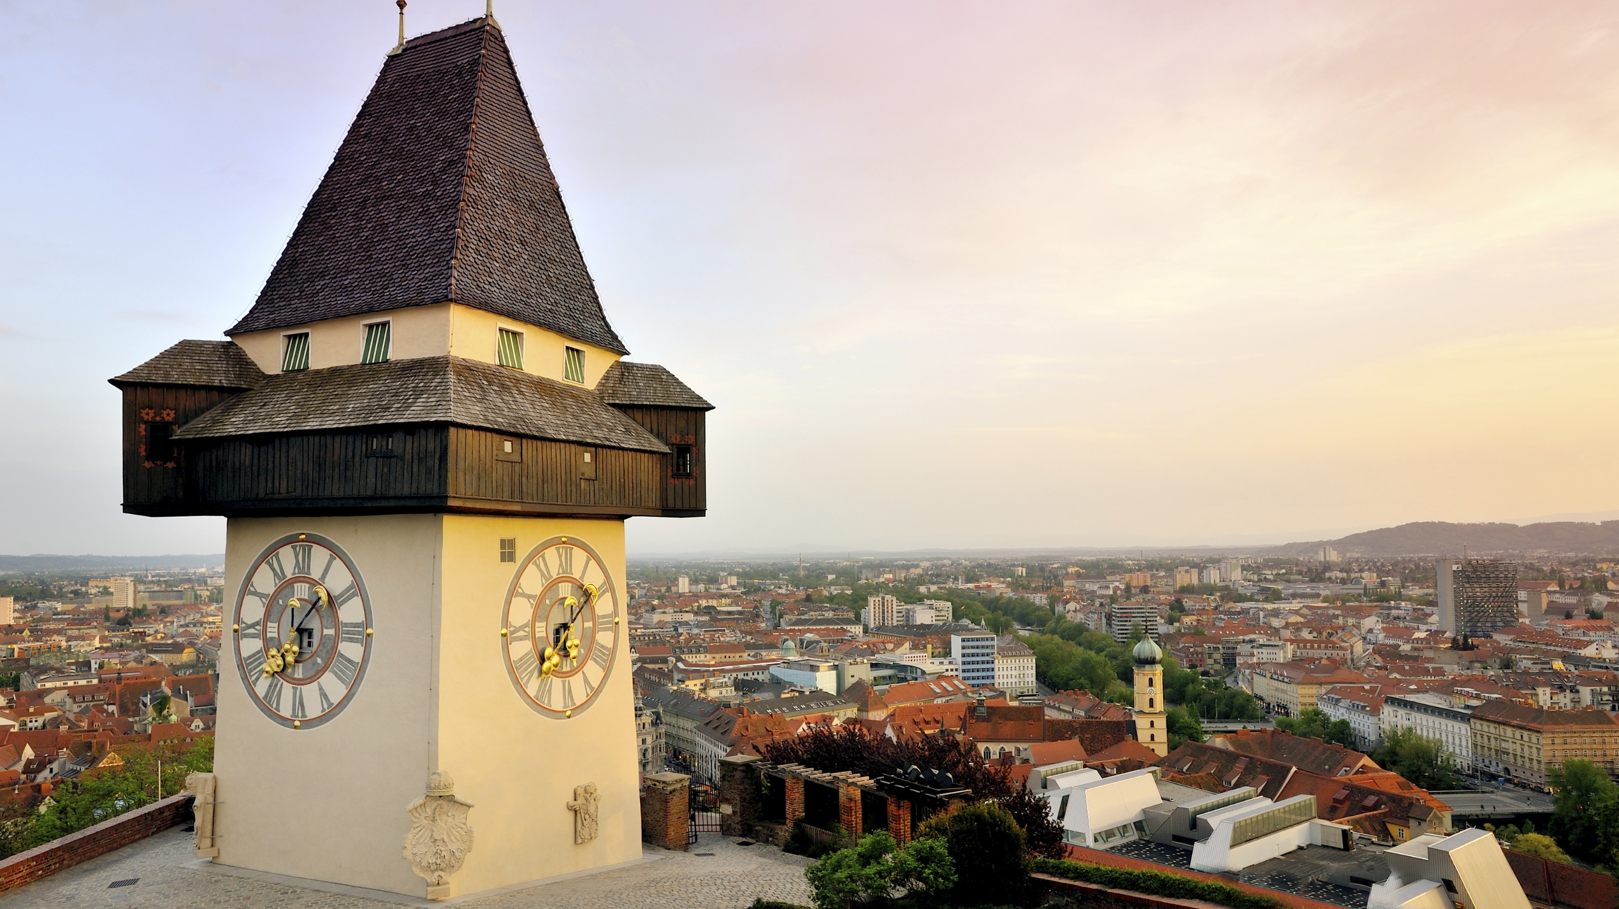

Slide 3
Zersplittern

Slide 5
Papierflieger

Slide 7
Origami

Slide 9
Zerknüllen

Slide 10
Jahres-Bilanz 2019
 | Einnahmen | Ausgaben
Berlin | 3.766 | 4.336
München | 2.891 | 1.779
Frankfurt | 5.889 | 5.678
Köln | 2.234 | 2.500
Wien | 3.443 | 2.765
Graz | 2.998 | 3.555

Slide 11
Jahres-Bilanz 2020
 | Einnahmen | Ausgaben
Berlin
München
Frankfurt
Köln
Wien
Graz

